Slide 1

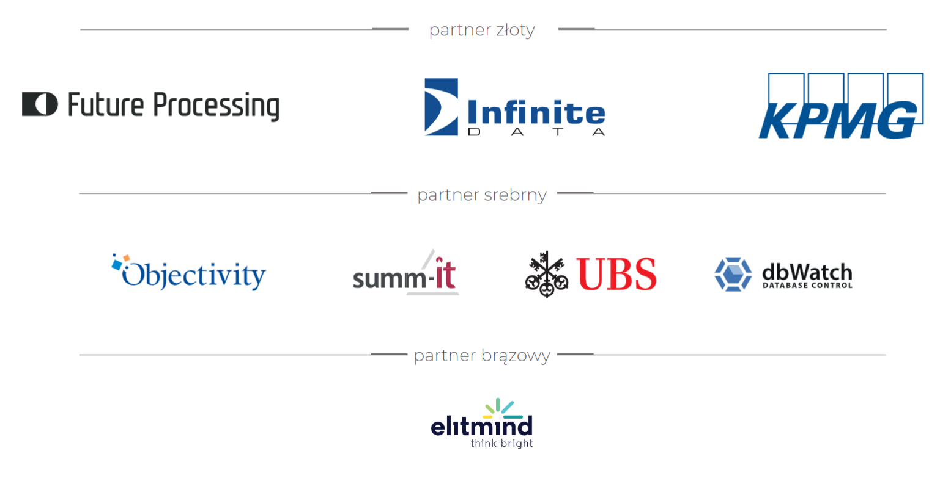

Slide 2
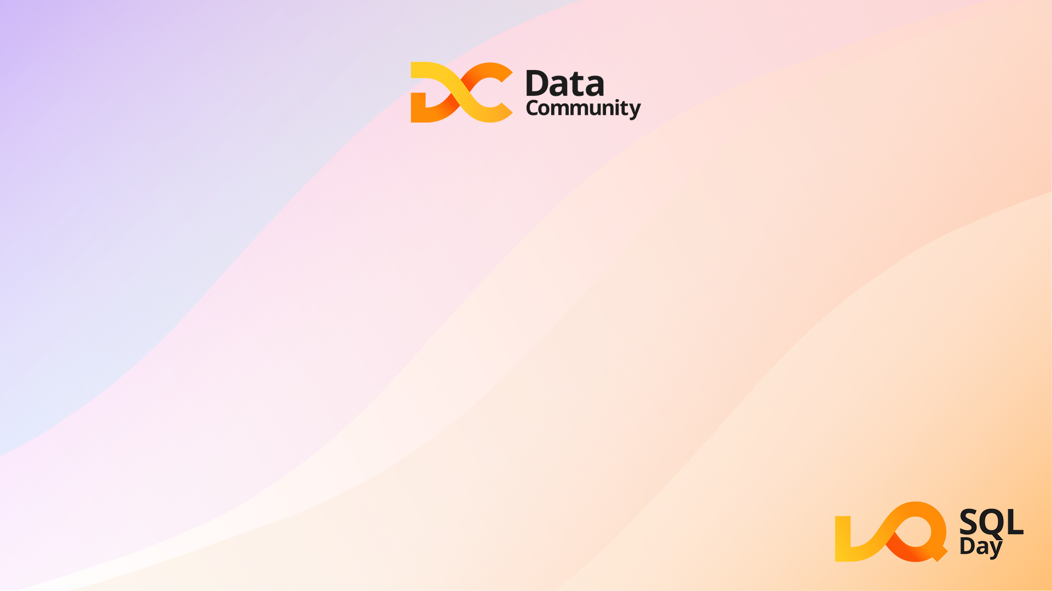
Atakujemy SQL Server
Jakub Plusczok

Slide 3

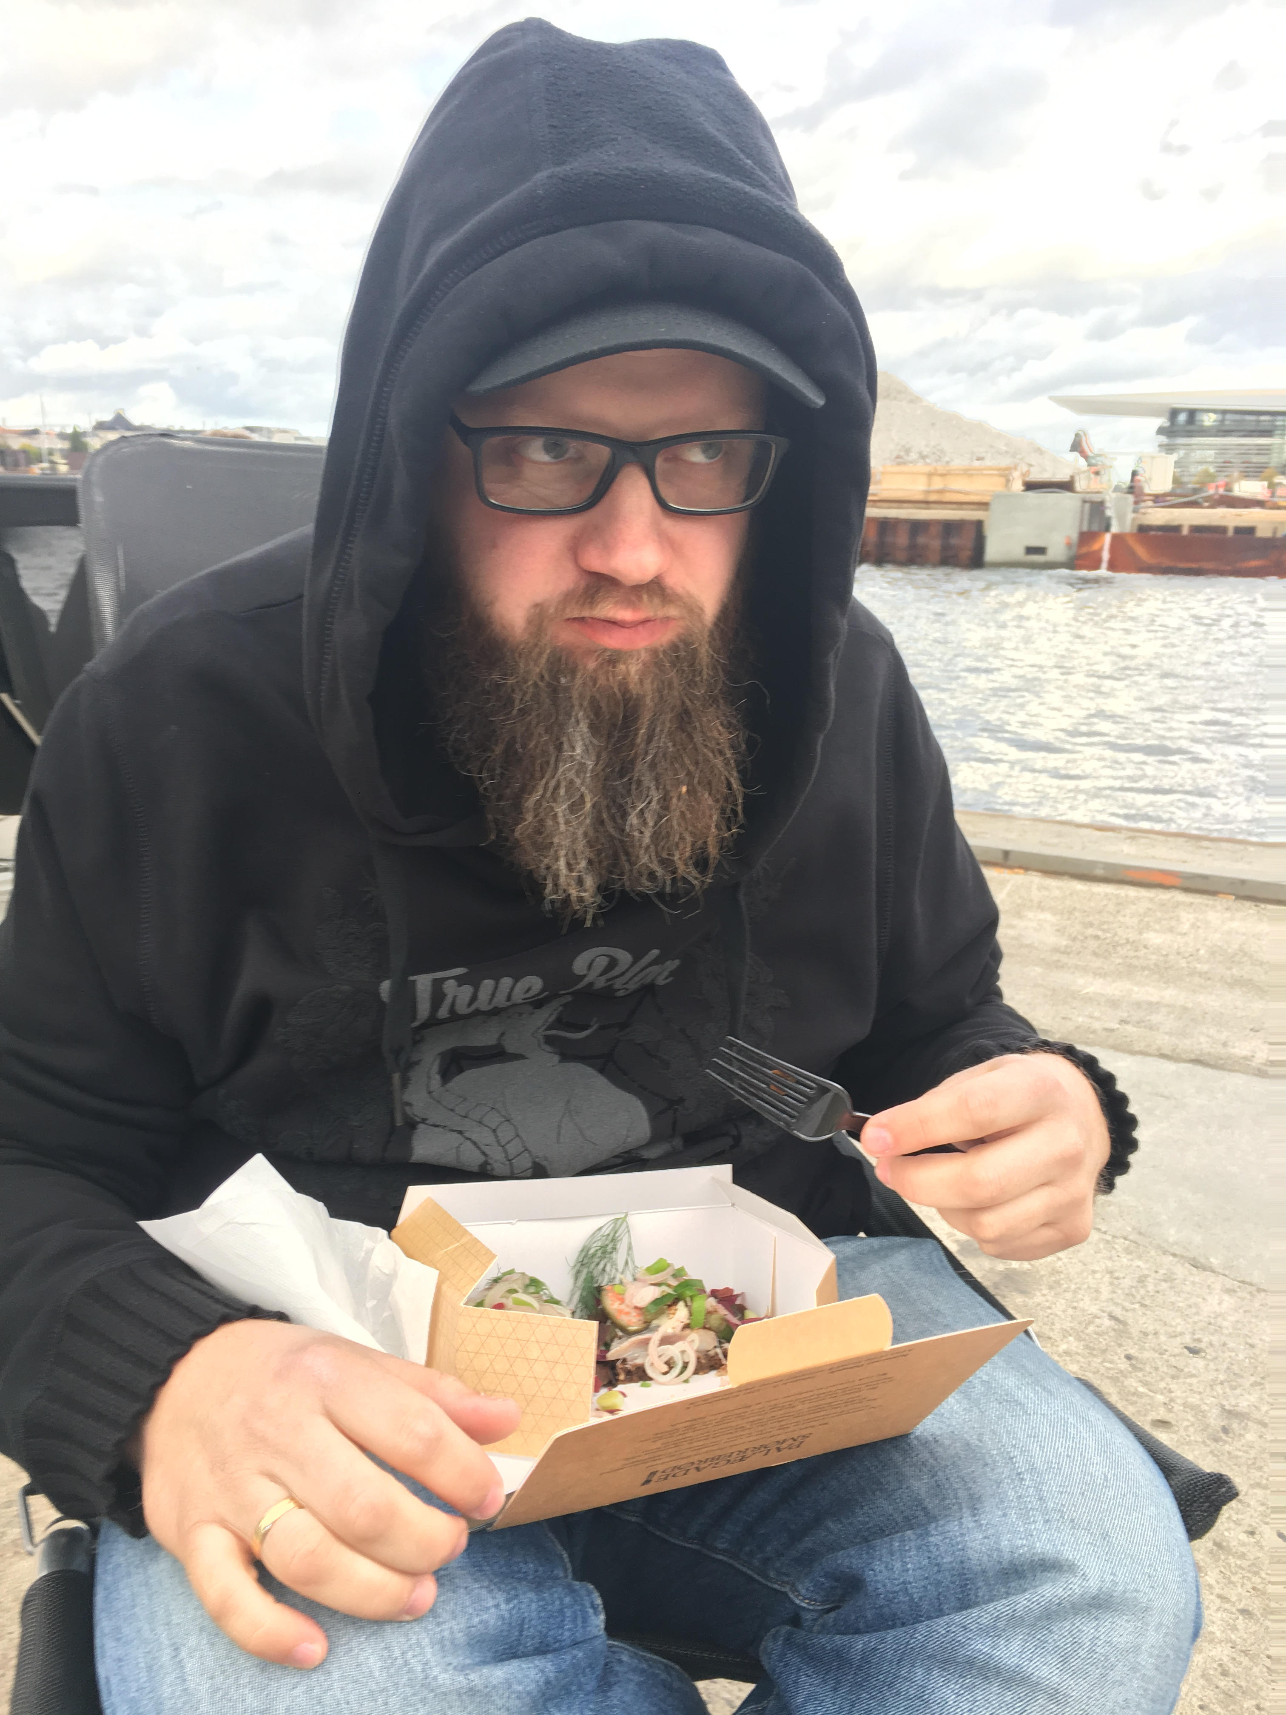
SELECT CURRENT_USER
w IT od ponad 10 lat
Pentester i RedTeam operator w ING Hubs Poland
Co-founder i CEO w 1753c
prelegent na SCS, THS, WTH, Semafor , 4Developers, in2security…
mailto:jakub@plusczok.com

Slide 4
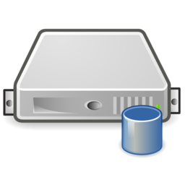

Środowisko
tick.local
prod1
Windows 11
Kali linux
prod2

Slide 5
Gdzie szukać SQL Serwera?
DEMO 001

Slide 6
Gdzie szukać SQL Serwera?
Nie wystawiaj portów do Internetu
Wyłącz konto ’sa’ / zmień mu nazwę
Używaj długi i skomplikowanych haseł

Slide 7
SPN
Kerberoasting Attack

Slide 8
SPN - Kerberoasting Attack
SPN (Service Principal Name) to unikatowy identyfikator instancji usługi używany przez uwierzytelnianie Kerberos do kojarzenia instancji usługi z kontem logowania do usługi.
serviceclass/host:port
MSSQLSvc/prod1.tick.local:1433

Slide 9
SPN
DEMO 002

Slide 10
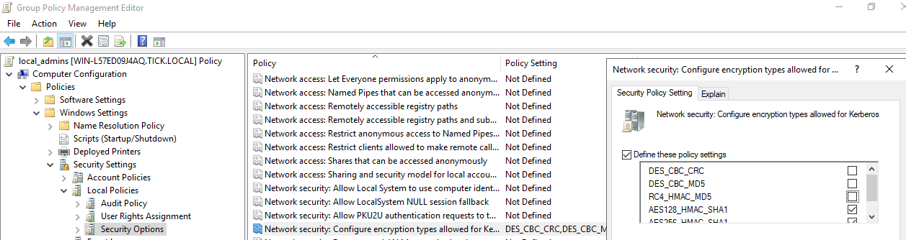
SPN - Kerberoasting Attack
Używaj długich i skomplikowanych haseł.
Wyłącz stare protokoły szyfrowanie dla Kerberos:
1.
2.
3.

Slide 11
SPN - Kerberoasting Attack
https://github.com/NetSPI/PowerUpSQL
https://github.com/GhostPack/Rubeus
https://github.com/EmpireProject/Empire/blob/master/data/module_source/credentials/Invoke-Kerberoast.ps1
https://github.com/gentilkiwi/mimikatz
https://github.com/nidem/kerberoast/

Slide 12
Linked servers & dangerous procedures
DEMO 003

Slide 13
Linked servers & dangerous procedures
Wyłącznie /nie włączaj xp_cmdshell
Ogranicz uprawnienia do xp_cmdshell

Slide 14
Linked servers & dangerous procedures
https://github.com/samratashok/nishang/blob/master/Shells/Invoke-PowerShellTcp.ps1
https://github.com/besimorhino/powercat?msclkid=9921ad7ccfd011ec8af582090f0e9912

Slide 15
Another dangerous procedures
DEMO 004

Slide 16
Dziękuję za uwagę
mailto:jakub@plusczok.com

